Slide 1


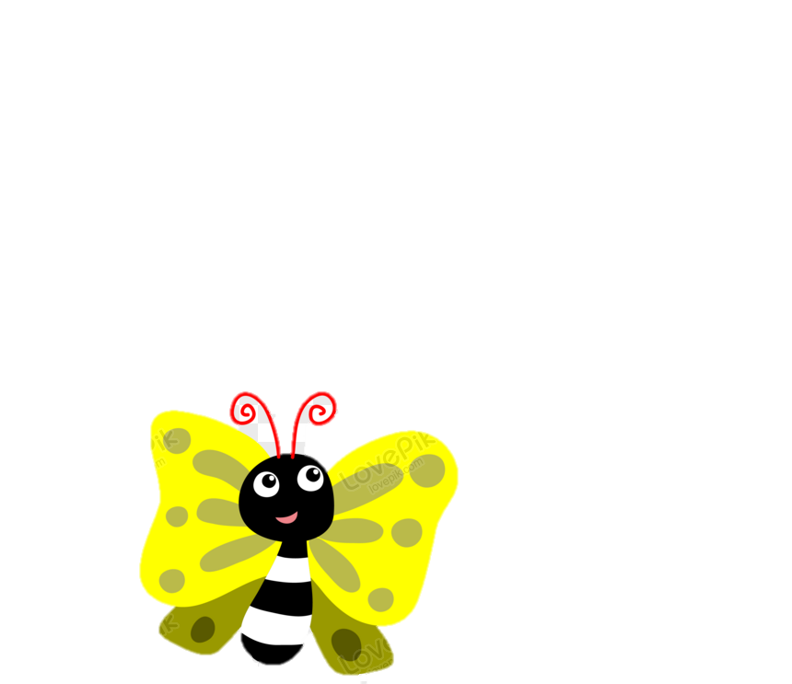

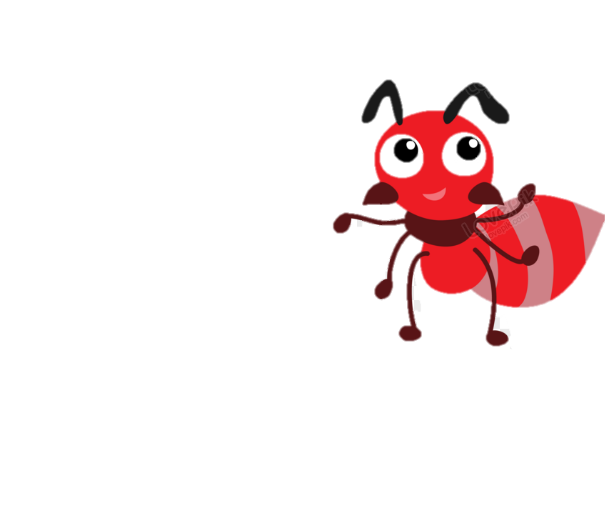
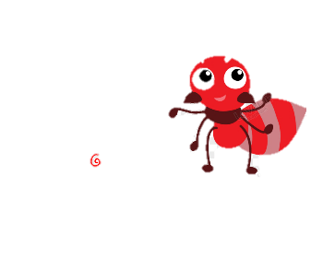
KÍNH CHÀO QUÝ THẦY CÔ GIÁO CÙNG CÁC EM HỌC SINH
Giáo viên:……….

Slide 2


KHỞI ĐỘNG

Slide 3

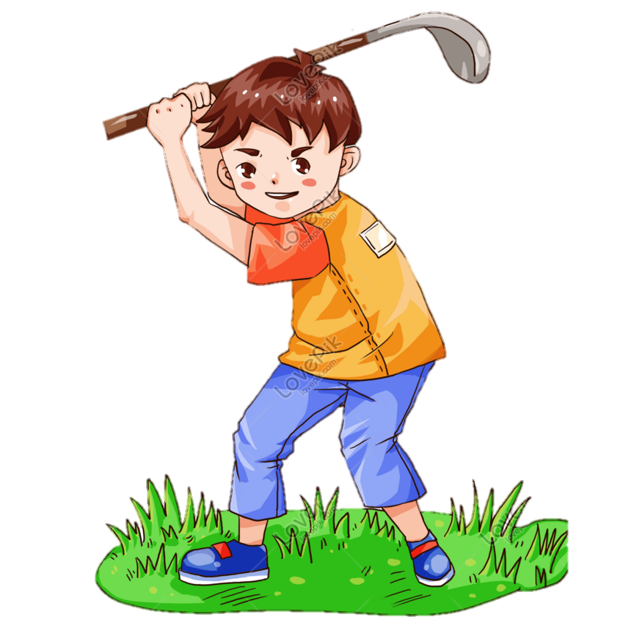
Giáo viên chiếu video âm thanh của tự nhiên, yêu cầu học sinh lắng nghe và đoán xem đó là âm thanh gì.

Slide 4
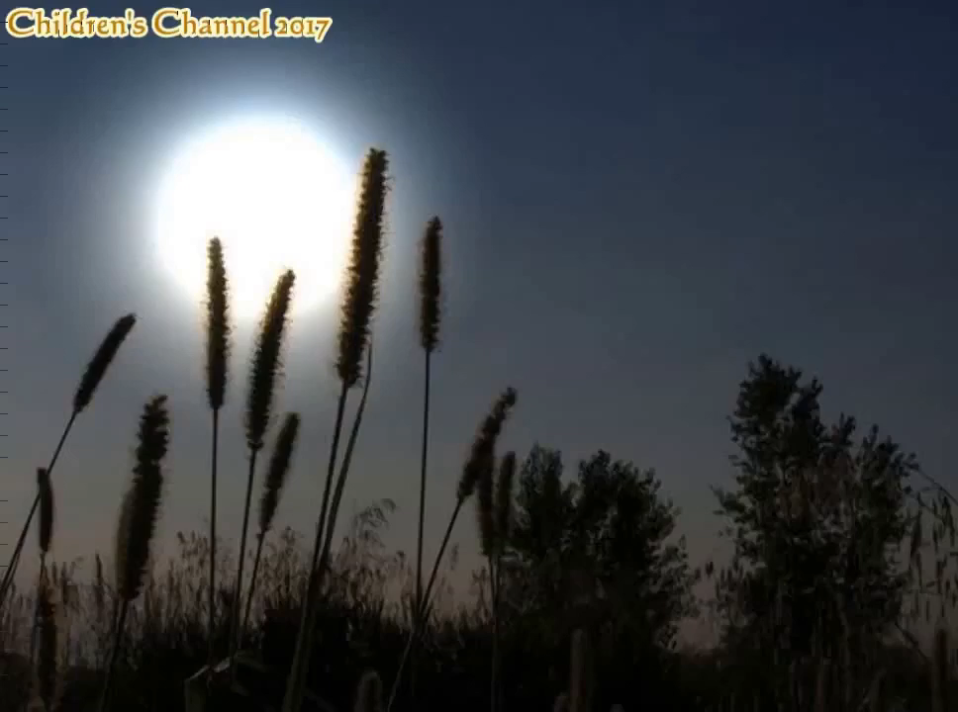
Notes:
Nguyễn Nhâm – 0981713891-0366.698.459

Slide 5
Theo em thế nào là vạn vật?

Slide 6
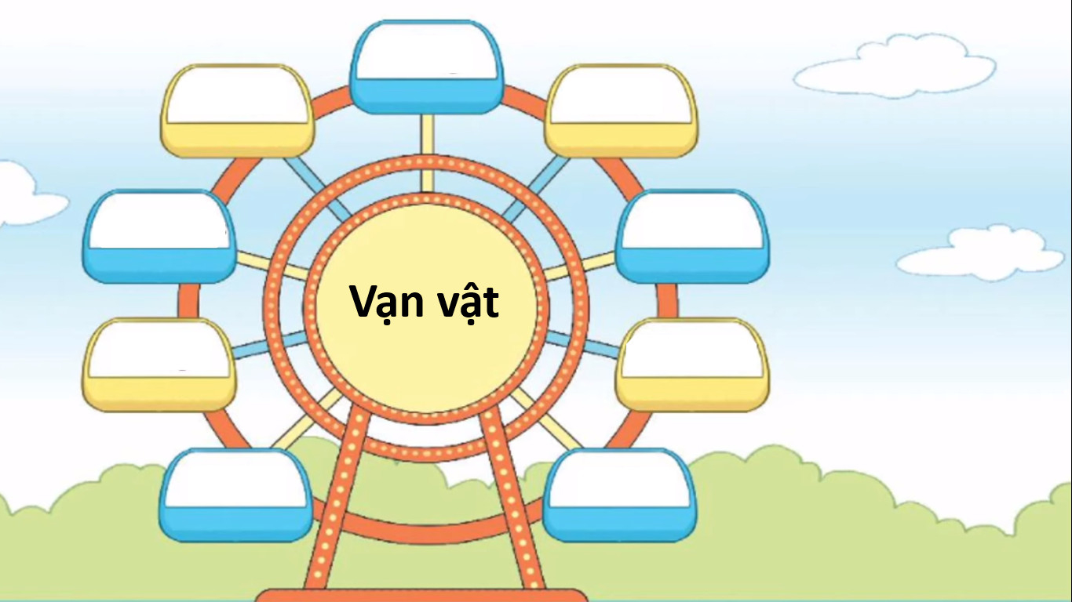

Slide 7
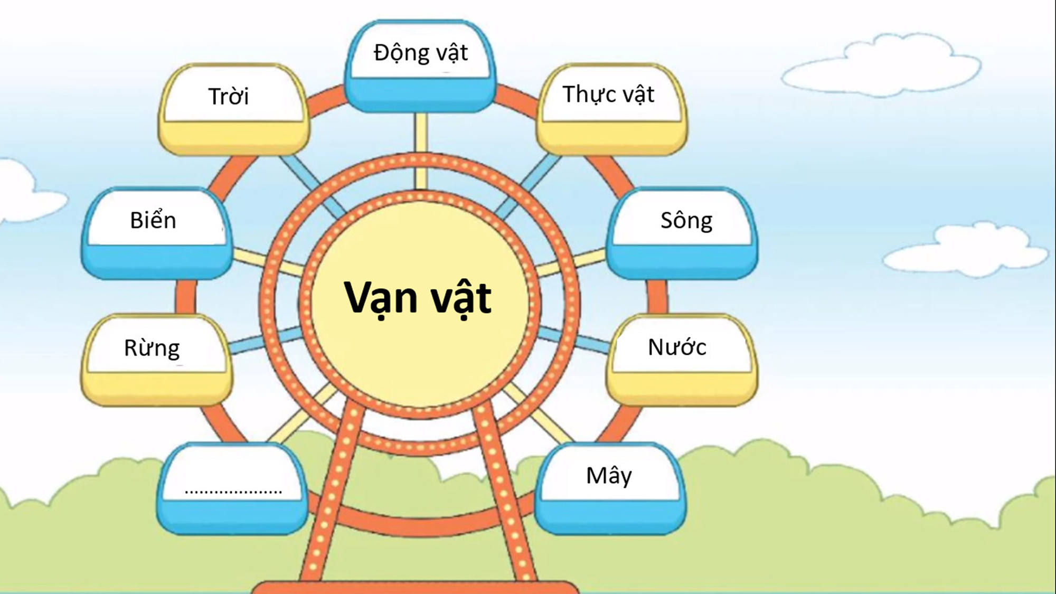
Notes:
Nguyễn Nhâm – 0981713891-0366.698.459

Slide 8
HÌNH THÀNH KIẾN THỨC

Slide 9
Tiết:1
TRI THỨC NGỮ VĂN
Giáo viên:……….

Slide 10
I. Tìm hiểu giới thiệu bài học

Slide 11
+ Chủ đề của bài học là gì?
+ Thể loại chính của chủ đề? Kể tên các văn bản trong chủ đề

Slide 12
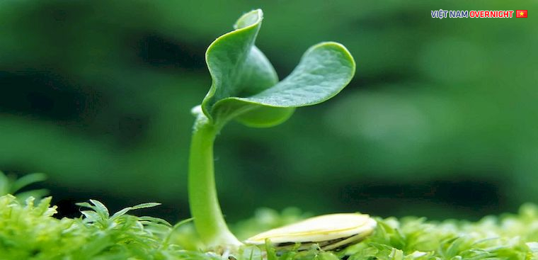

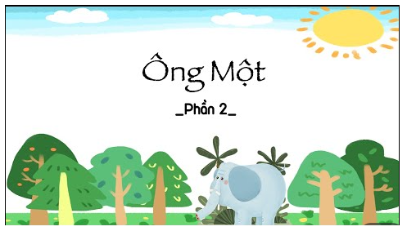
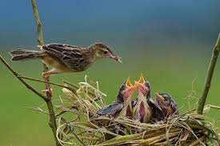
I. Tìm hiểu giới thiệu bài học
- Thể loại: Thơ bốn chữ, năm chữ
- Các văn bản cùng chủ đề
Lời của cây
Trần Hữu Thung
Sang thu
Hữu Thỉnh
Con chim chiền chiền
Huy Cận
Ông Một
Vũ Hùng

Slide 13
II. Tìm hiểu tri thức đọc hiểu

Slide 14
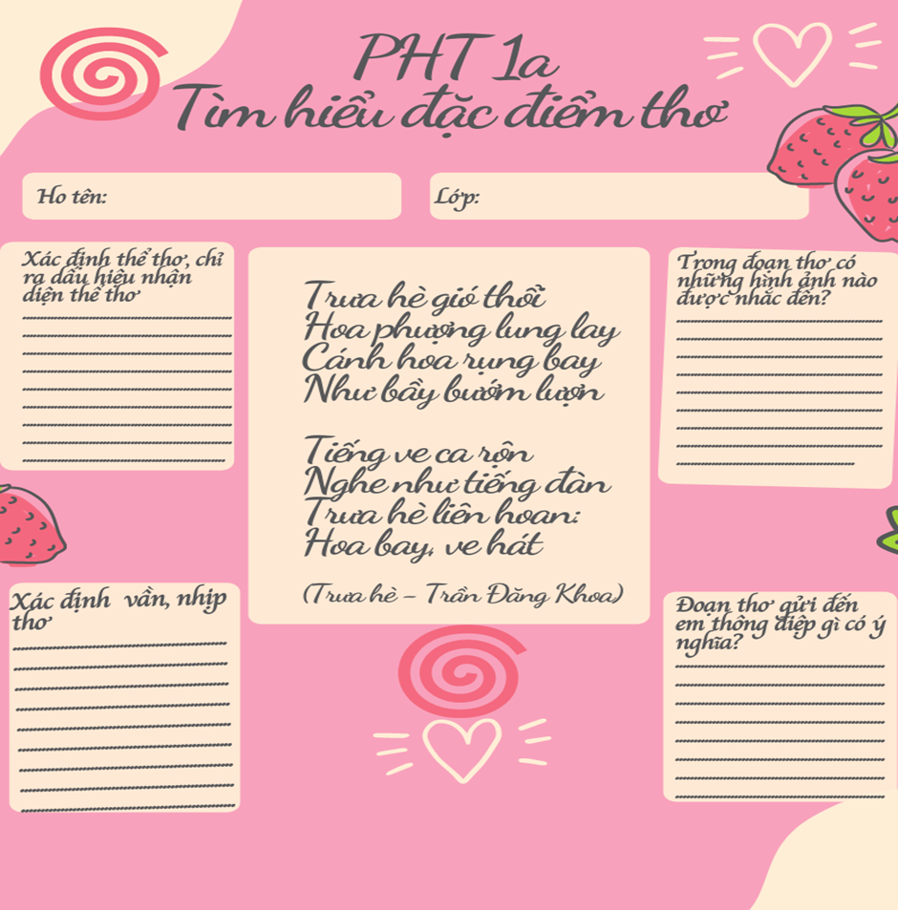
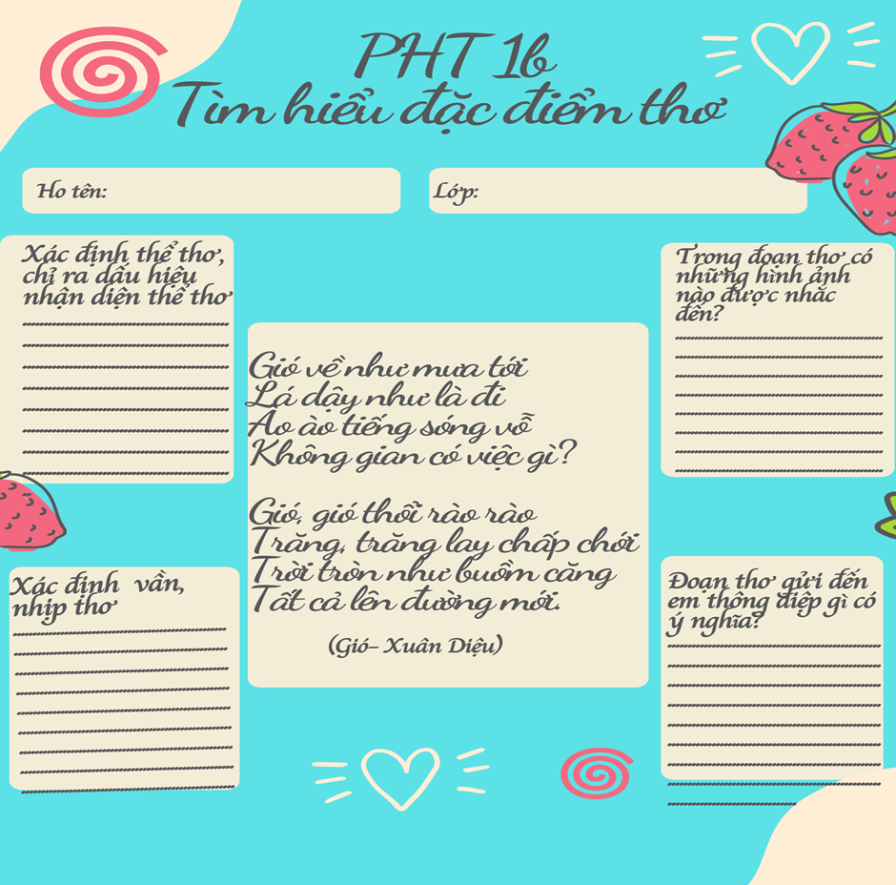

Slide 15
1. Khái niệm
Thơ bốn chữ là thể thơ mỗi dòng có bốn chữ, thường có nhịp 2/2.
Thơ năm chữ là thể thơ mỗi dòng có năm chữ, thường có nhịp 3/2 hoặc 2/3.

Slide 16

2. Đặc điểm
Tên gọi phụ thuộc vào số chữ của mỗi dòng thơ
Không hạn chế về số lượng dòng thơ trong một khổ thơ, số khổ thơ.
Thường được sử dụng đan xen vần chân với vần lưng.

Slide 17
3. Hình ảnh trong thơ
là những chi tiết, cảnh tượng từ thực tế đời sống
Hình ảnh trong thơ
được tái hiện bằng ngôn ngữ thơ ca
góp phần diễn tả cảm xúc, suy ngẫm của nhà thơ.

Slide 18
4. Vần và vai trò của vần trong thơ
Vần chân (hay cước vận)
Vần trong thơ
Vần lưng (hay yêu vận)

Slide 19
4. Vần và vai trò của vần trong thơ
Vần chân (hay cước vận)
là vần được gieo vào cuối dòng thơ
Vần trong thơ
Tiếng đàn bầu của ta
Lời đằm thắm thiết tha
Cung thanh là tiếng mẹ
Cung trầm là tiếng cha
Vần lưng (hay yêu vận)

Slide 20
4. Vần và vai trò của vần trong thơ
Vần chân (hay cước vận)
Chúng em trong bản nhỏ
Phơi thật nhiều cỏ thơm
Để mùa đông đem tặng
Ngựa biên phòng yêu thương
Vần trong thơ
Vần lưng (hay yêu vận)
là vần được gieo ở giữa dòng thơ

Slide 21
4. Vần và vai trò của vần trong thơ
Vần chân (hay cước vận)
là vần được gieo vào cuối dòng thơ
Vần trong thơ
Vần lưng (hay yêu vận)
là vần được gieo ở giữa dòng thơ

Slide 22
4. Vần và vai trò của vần trong thơ
vần có vai trò liên kết các dòng và câu thơ
đánh dấu nhịp thơ
Vai trò của vần trong thơ
tạo nhạc điệu, sự hài hòa, sức âm vang cho thơ
đồng thời làm cho dòng thơ, câu thơ dễ nhớ, dễ thuộc.

Slide 23
5. Nhịp thơ và vai trò của nhịp trong thơ
Biểu hiện ở chỗ ngắt chia dòng và câu thơ thành từng vế hoặc ở cách xuống dòng (ngắt dòng) đều đặn cuối mỗi dòng thơ.
Tạo tiết tấu, làm nên nhạc điệu của bài thơ, đồng thời cũng góp phần biểu đạt nội dung thơ.

Slide 24

5. Nhịp thơ và vai trò của nhịp trong thơ
Chú bé/ loắt choắt
Cái xắc/ xinh xinh
Cái chân/thoăn thoắt
Cái đầu/nghênh nghênh

Slide 25
6. Thông điệp
là ý tưởng quan trọng nhất
mà văn bản muốn truyền đến người đọc.
Thông điệp
là bài học, cách ứng xử

Slide 26
LUYỆN TẬP

Slide 27
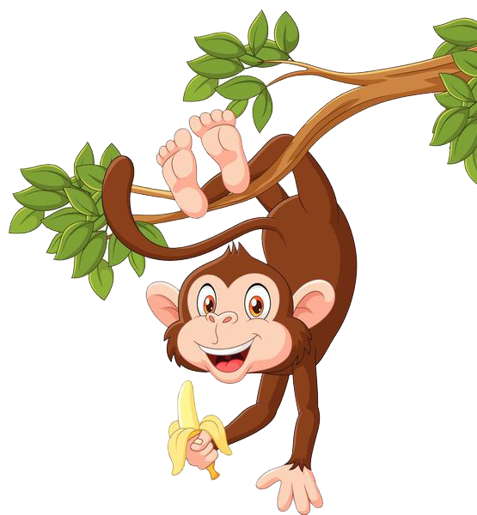
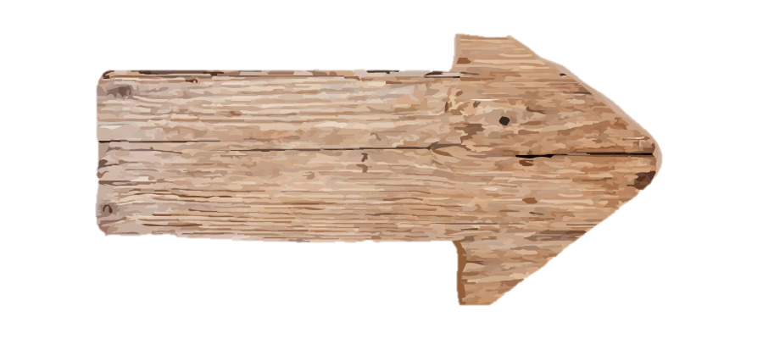
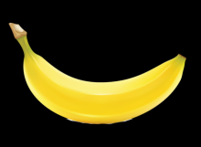



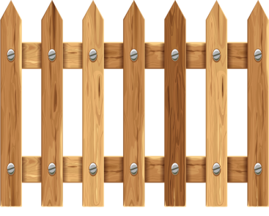

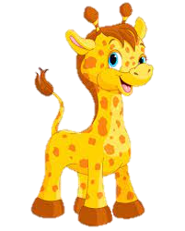
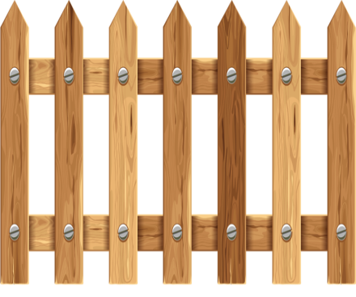





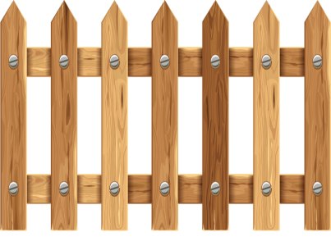


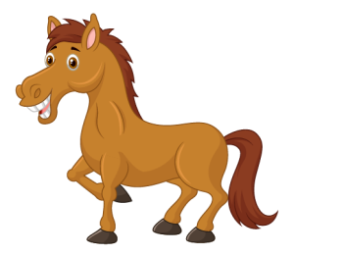

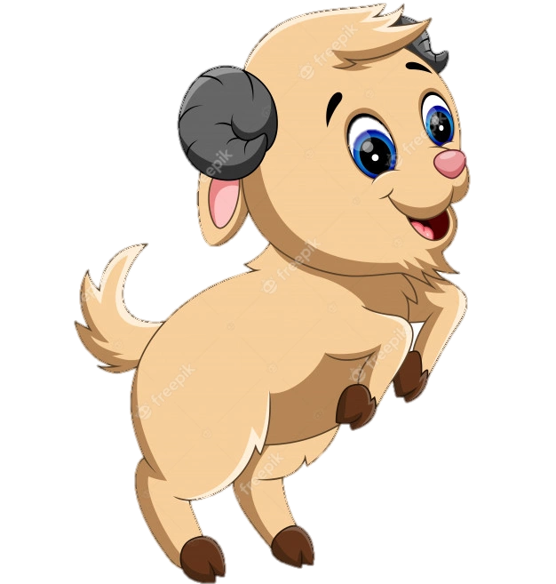
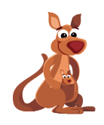

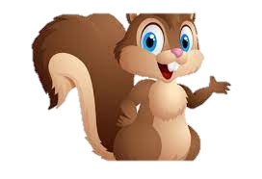



Thầy cô bấm vào thanh gỗ để chọn câu hỏi, nếu trả lời đúng bấm vào chú chim để giải cứu con vật.
Thầy cô bấm vào mũi tên gỗ để dến bài học.

Slide 28

Câu 1: Tên chủ điểm 1?
Tiếng nói vạn vật
Thầy cô bấm vào con vật để trở về.

Slide 29
Câu 2: Đoạn thơ sau viết theo vần nào?
Chú gà trống nhỏ
Cái mào màu đỏ
Cái mỏ màu vàng
Đập cánh gáy vang
Vần chân

Slide 30
Câu 3: Xác định nhịp thơ trong đoạn thơ sau
Lúc mới đẻ ra
Thì kêu là nghé
Khi không còn bé
Mới gọi là trâu
2/2

Slide 31
Đọc đoạn thơ sau và trả lời từ câu 4 đến câu 7
Em yêu mùa hè
Có hoa sim tím
Mọc trên đồi quê
Rung rinh bướm lượn
Thong thả dắt trâu
Trong chiều nắng xế
Câu 4: Đoạn thơ viết theo thể thơ nào?
Thơ bốn chữ

Slide 32
Câu 5: Chỉ ra ít nhất 2 hình ảnh được nhắc đến trong đoạn thơ
Hình ảnh: hoa sim tím, bướm lượn, dắt trâu, chiều nắng…

Slide 33
Câu 6: Chỉ ra biện pháp tu từ trong đoạn thơ sau:
Bông đào nho nhỏ
Cánh đào hồng tươi
Hễ thấy hoa cười
Đúng là đến Tết
Nhân hóa

Slide 34

Câu 7: Thể thơ chính trong chủ đề 1?
Bốn chữ và năm chữ

Slide 35
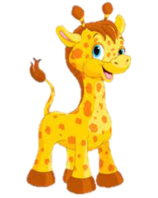
Câu 8: ……………….. là vần được gieo ở giữa dòng thơ
Vần lưng (hay yêu vận)

Slide 36

Câu 9. …………là thể thơ mỗi dòng có năm chữ, thường có nhịp 3/2 hoặc 2/3.
Thơ năm chữ

Slide 37

Câu 10. ………..là thể thơ mỗi dòng có bốn chữ, thường có nhịp 2/2.
Thơ bốn chữ

Slide 38
VẬN DỤNG

Slide 39
VẬN DỤNG
1. Em hãy ủ và gieo một loại hạt giống bất kì và quan sát sự phát triển
2. Em hãy thực hiện một kế hoạch/ dự án phù hợp với khả năng của bản thân nhằm bảo vệ tự nhiên. Cuối chủ đề sẽ báo cáo sản phẩm

Slide 40
Hướng dẫn tự học
* Bài cũ:
Học bài.
Sưu tầm các bài thơ cũng chủ đề.
* Bài mới:
- Hoàn thành phiếu học tập bài Lời của cây

Slide 41
HẸN GẶP LẠI!
Giáo viên:……….

